Slide 1
ТЕМА УРОКА: «МАЛЕНЬКИЕ СЕКРЕТЫ УСПЕШНОЙ ПРЕЗЕНТАЦИИ» Подготовила Коверкина Д.О. преподаватель компьютерной графики МУДО г. Магадана «ДШИ» 2016г.

Slide 2
Итак, проанализируем наиболее часто встречающиеся ошибки начинающих пользователей программы PowerPoint создания презентаций.

Slide 3
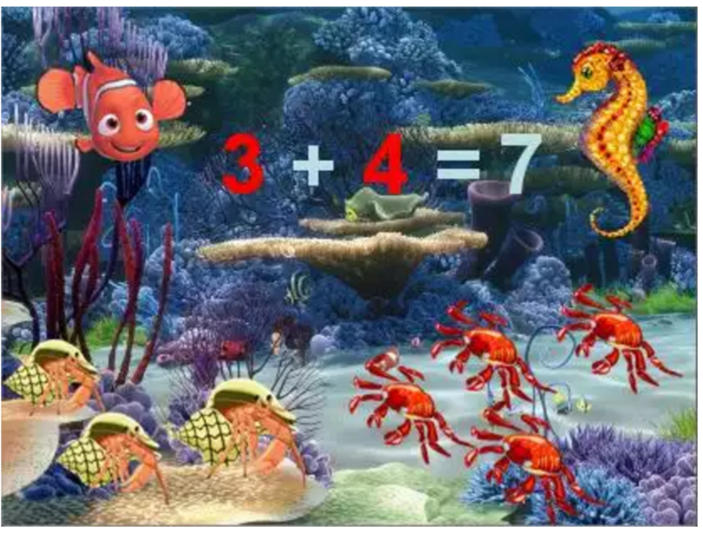
Ошибка 1

Slide 4
Какие видим ошибки?
Вроде все так ярко и красиво. А разве цель презентации порадовать? Нет, донести до зрителей информацию. Значит, ограничиваем пестроту и яркость, урок есть урок.
Зрители будут вынуждены напрягать зрение, пытаясь выделить объекты на слайде. В такой ситуации, если замысел требует рисованного фона, а заменить его на менее пестрый нет возможности, можно сделать его менее ярким, например, наложить на весь фон белый прямоугольник, сделав его полупрозрачным и установив порядок «На задний план».

Slide 6
На образце мы видим, что, фон стал бледным и объекты на нем выделяются и становятся более четкими.
Но старайтесь ограничивать себя в ярких, пестрых фонов, особенно если для материала, с которым вы собираетесь работать, вообще не нужен такой фон. Лишние рисунки только отвлекают от изучаемого материала и напрягают зрение.

Slide 7
Ошибка 2.
Многие люди, только познакомившись с возможностями программы, начинают на слайдах устанавливать чуть ли не ко всем объектам интересные анимационные эффекты – выскакивание, вылет, ветер, бумеранг и так далее. Ну, а как же, так весело все выпрыгивает, выпадает! Ладно, поиграли немного дома за компьютером и хватит. Это лишнее.
Во-первых, использование анимации отнимает драгоценное время, которое вместо созерцания падающих букв можно потратить на что-то более полезное.
Во-вторых, опять же отвлекающий фактор. Это позабавит зрителя, да - и всё? Должна быть польза от любого приема или метода, использованного на практике. Если анимирование объекта не имеет какой-то серьезной цели, то использовать не нужно.
Тем более, вообще не рекомендуется анимировать авторские данные на титульном листе – это неуважительно по отношению к пользователям, так как они должны будут ожидать, пока выпадут (проявятся, выползут) все слова на титуле, а это очень неудобно.
Не рекомендуется анимировать и заголовки на слайдах при их смене. Иначе, при смене слайда появляется сперва чистый слайд, а потом выползает название или, еще хуже, надо будет щелкать мышкой, чтобы его увидеть – забирает время, раздражает.
То же относится и к эффектам смены слайда, и к звуковым эффектам.

Slide 8
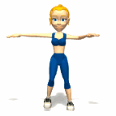
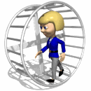
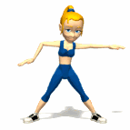
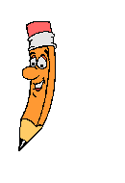
Ошибка 2

Slide 9
Ошибка 3.
Каждый создатель презентаций должен помнить, что показывать ее он будет в большой аудитории. Кто-то сидит прямо перед экраном, а кто-то в 5-6 метрах от него. Соответственно, надо учесть, что сидящим далеко будет хуже видно некоторые объекты на экране, а значит, опять же будет сильное напряжение для зрения. Старайтесь не размещать на слайде слишком много мелкого текста и мелких рисунков. Минимальный размер шрифта для презентации 28-й. Чем крупнее шрифт и объекты на слайде, тем лучше.

Slide 10
Ошибка 3

Slide 11
28 пт.

Slide 12
Ошибка 4. Сравним два слайда.
Мы видим, что на первом слайде, текст нанесен на шаблон слайда с однотонной поверхностью, на втором – на готовый шаблон с дизайнерским оформлением. Какой из них более эстетичен и удобен? Думаю, первый. Оформление шаблона не должно мешать объектам на слайде, рисунки и текст никак не должны соприкасаться с элементами оформления шаблона.
Вывод: использование готовых шаблонов для оформления слайда должно быть оправданным и осторожным, тем более в презентациях. Лучше всего размещать объекты на однотонном фоне, иногда можно сделать фон градиентным из двух оттенков цвета. Обращаться к готовым шаблонам вообще не стоит.

Slide 13
Ошибка 4

Slide 14
Ошибка 5.
Сразу бросается в глаза различие иллюстративного ряда. Не рекомендуется использовать на одном слайде графические файлы разного формата, например, одновременно фотографии и рисунки.

Slide 15
Ошибка 5

Slide 16
Ошибка 6.
Когда смотришь на такой рисунок, хочется протереть глаза, как будто они стали плохо видеть – размытое, растянутое изображение очень напрягает зрение. Поэтому для презентации необходимо выбирать изображения с подходящими размерами, чтобы их не приходилось растягивать, нарушая четкость и пропорции.

Slide 17
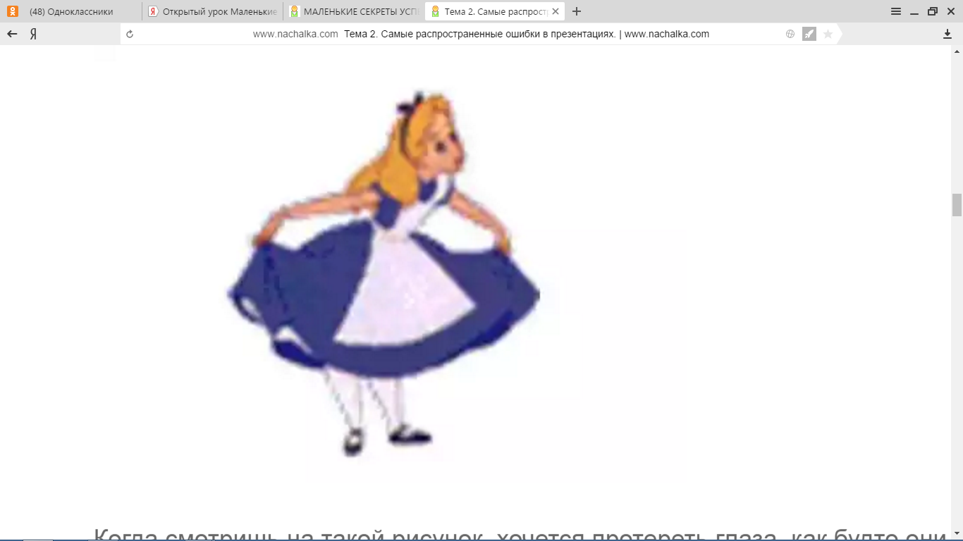
Ошибка 6

Slide 19
«Времена года»
А теперь ребята, Вы выполните самостоятельную работу создание презентации

